Slide 1
Excel VBAポートフォリオ テキスト大量読み込みマクロ
業務ログ等の大量テキストをワンクリックで整形・集約
業務ログの取り込みをボタン1回で標準化・高速化
土橋惠

Slide 2
目次
概要
課題(Before)と解決策(After)
仕組みとワークフロー
機能一覧
効果(Before/After)
デモ(スクリーンショット)
コードの要点
再利用方法・適用範囲
制約・リスクと対策
今後の拡張

Slide 3
1.概要
目的:
大量のテキスト(ログ/CSV/TSV/*.txt)をExcelに自動取り込みし、分析・報告用に整形する。
一言で:
フォルダを指定→ボタン1回→所定レイアウトに集約。

Slide 4





2.課題(Before)と解決策(After)
課題(Before)
解決策(After)
毎日/毎週のログ取り込みを手作業でコピペ→1ファイル数分×件数
文字コード/改行コードの差で文字化けや整形崩れ
貼り付け位置や列ずれのヒューマンエラー
担当者によって品質とスピードにばらつき
フォルダ内のテキストを自動走査し、設定に従って一括取り込み
貼り付け行/列、区切り文字、エンコード等を自動処理
ボタン1クリックで誰でも同じ結果(標準化)
可視化/分析の前段を自動化し、作業時間を大幅短縮

Slide 5





3.仕組みとワークフロー
①フォルダ指定
②走査
③変換・成形
④貼り付け
⑤ログ
取り込み対象フォルダ指定
(セルorダイアログ)
テキストファイルを順次読み込み
(行単位/区切り単位)
変換・整形
(トリム、区切り分割、日付/数値の型整備等)
貼り付け開始セルへ縦方向に追記
(重複・空行の扱いは設定)
完了通知とログ出力
(エラー行、スキップ数など)

Slide 6
4.機能一覧(サンプルの観点)
複数ファイルの一括読み込み
貼り付け開始セルの指定(例:A11)
区切り文字の指定(タブ/カンマ/スペース/固定長)
文字コードの扱い(例:Shift_JIS)
空行/コメント行のスキップ
エラー時のスキップとログ化
高速化のための画面更新/計算抑止

Slide 7



5.効果(Before/After)
作業時間20分→3分(▲85%)
ミス4件/月→0件
Before | After
作業時間:20分/回 ミス:4件/月 | 作業時間:3分/回 ミス:0件/月
削減率 作業時間:85% ミス:100%

Slide 8
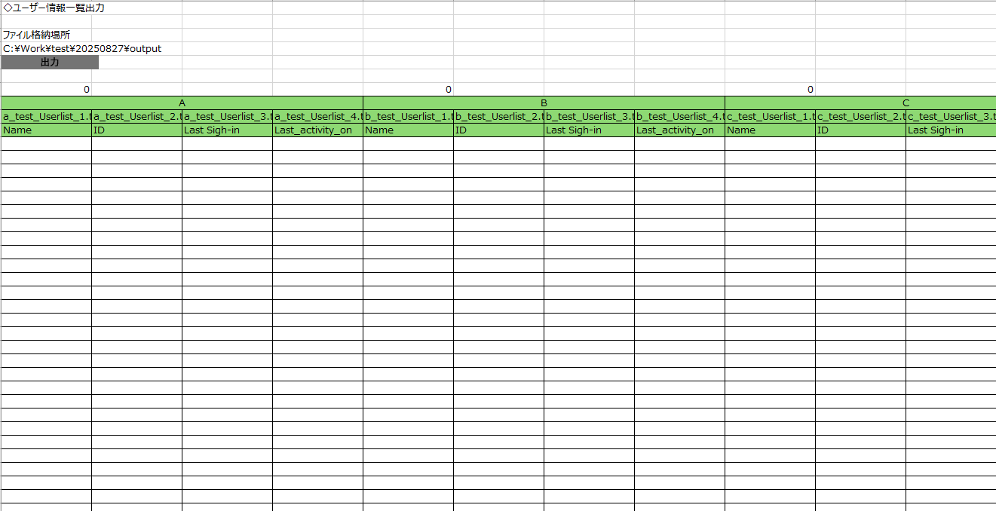
6.デモ(スクリーンショット)
全体図

Slide 9
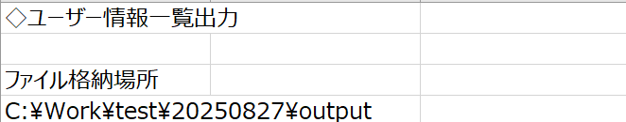
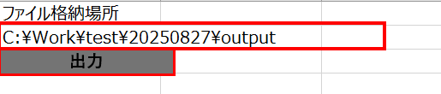
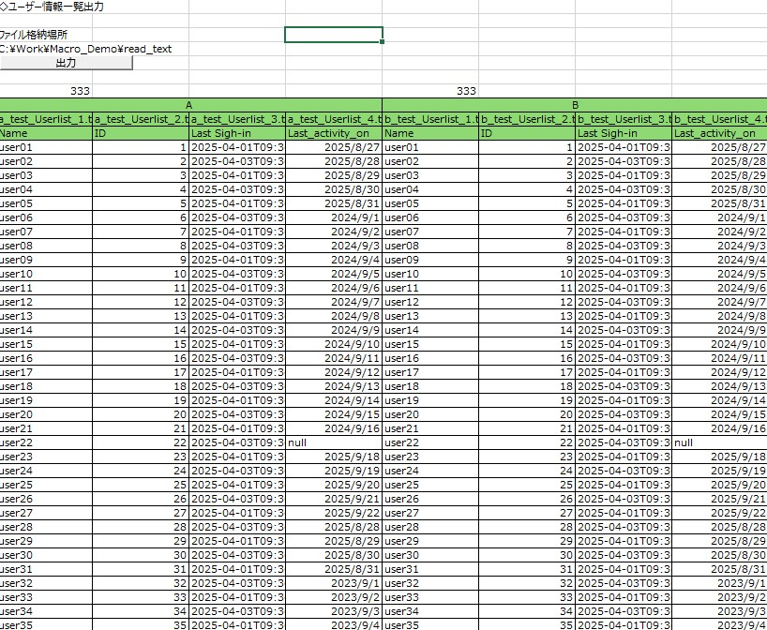
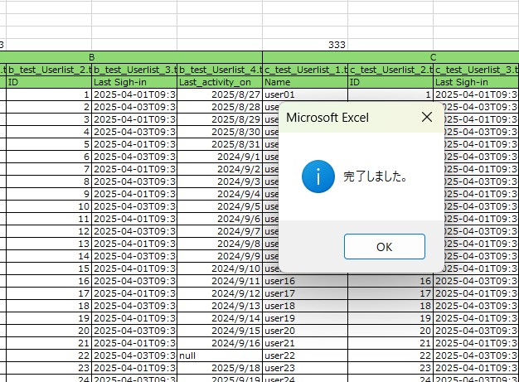
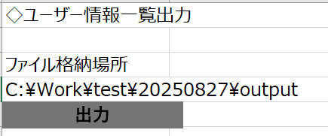


設定セル |  | 完了メッセージ | 取り込み後の表
①ファイル格納場所(4行目) アウトプットファイルがあるファイル格納場所を絶対パスで記載する
②出力ボタン(5行目) 出力ボタン押下後、ファイル格納場所を参照し、9行目に記載されている該当ファイルを参照し、各セルに各ファイル内容を書き込む
③ファイル指定エリア (9行目：A列～AZ列) 読み込むテキストファイルを指定する ※ファイル名は一例
③

Slide 10
7.コードの要点(ハイライト)
1.横並びファイル名の走査 ＆ 存在チェック → 列ごとに貼り付け
2.ADODB.Streamで文字コード対応 → 改行正規化 → 1行ずつ貼り付け
3.高速化のOn/Offを“対称”に管理（書き戻し漏れ防止）
pasteCol = 1
Do While wsBase.Cells(9, pasteCol).Value <> ""
fileName = wsBase.Cells(9, pasteCol).Value
fullPath = baseFolder & fileName
If Dir(fullPath) <> "" Then ' 読み込みへ
' ...
Else
wsBase.Cells(11, pasteCol).Value = "ファイルが存在しません" & fileName
End If: pasteCol = pasteCol + 1
Loop
Set stream = CreateObject("ADODB.Stream")
With stream: .Type = 2: .Charset = "Shift_JIS": .Open
.LoadFromFile fullPath: fileContent = .ReadText
End With
fileContent = Replace(fileContent, vbCrLf, vbLf)
lines = Split(fileContent, vbLf) ' → 1行ずつCellsへ
' 高速化設定
Application.ScreenUpdating = False
Application.EnableEvents = False
Application.Calculation = xlCalculationManual
‘高速化設定を元に戻す
Application.ScreenUpdating = True
Application.EnableEvents = True
Application.Calculation = xlCalculationAutomatic

Slide 11
8.再利用方法・適用範囲
基底フォルダ:
A4で指定(末尾\を自動付与)
対象ファイル:
9行目に横並び指定
(空セルまで)
パス結合:baseFolder+ fileName で fullPath
存在確認:Dir(fullPath) でチェック
文字コード:ADODB.Stream Charset(SJIS/UTF-8)
改行正規化:CRLF→LF 統一→Split
読込失敗時:"読み込みエラー" をセル記録
貼付開始位置:行=11 / 列=A(変更可能)
レイアウト:1ファイル=1列・縦積み
出力シート:Sheet1(差し替え可)
空行の扱い:そのまま貼付(生データ重視)
結果表示:列ごとに11行目へステータス
高速化:
ScreenUpdating/Events/Calculation制御
ループ構造:Do While(列)x For Each(行)
構成:読込→正規化→行ループ→貼付(関数化容易)

Slide 12
9.制約・リスクと対策
リスク | 対策
文字コード混在 | 事前正規化/自動判定。不明時は隔離ログ
巨大ファイル | 分割/バッチ処理。進捗表示と計算抑止
先頭ゼロ喪失 | 文字列貼付。列書式固定

Slide 13
10.今後の拡張
UI(フォーム)追加:入力や設定を対話的に
前処理/後処理:正規表現クリーニング、集計ピボット自動作成
Python連携:高速IOや自然言語処理での前処理
自動テスト:サンプルデータで回帰確認

